Slide 1
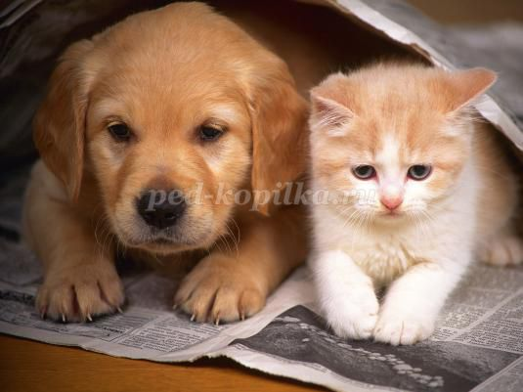
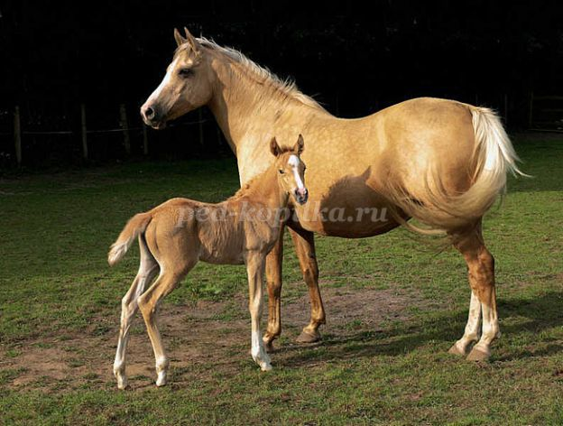
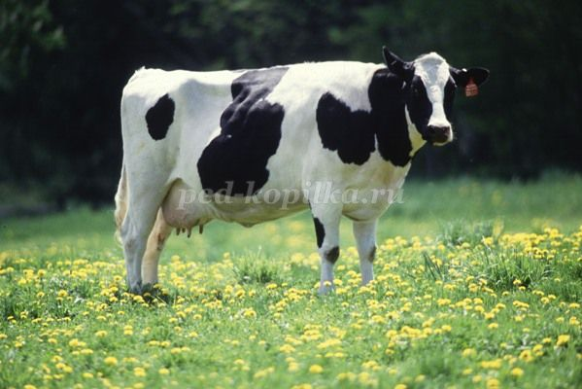
Подготовила вос-ль Кобзева В.А.
проект
«Домашние животные»
«Домашние животные

Slide 2
Проект в группе раннего возраста. Тема: «Домашние животные» Актуальность
В настоящее время не все имеют возможность держать домашних животных в доме. А любовь к животным у детей нужно воспитывать с раннего возраста. Поэтому проект позволяет расширять знания у детей о животных, содержащихся в домашних условиях и о их содержании. Экологическое воспитание формирует поведение и ответственность детей за природу. А животные – это первый источник знаний о природе. На основе представлений о животных, ребенок учится видеть взаимосвязь в природе и соответствующе действовать.

Slide 3
Цель проекта: формирование элементарных представлений о домашних животных (кошка, собака, корова, лошадь, коза)
Задачи:
Познакомить с некоторыми особенностями поведения домашних животных. Дать элементарные представления о их внешнем виде, какие голоса подают.
Способствовать развитию мышления, любознательности, воображения, обогащению словарного запаса детей.
Учить узнавать в натуре, на картинках, в игрушках домашних животных и их детёнышей и называть их.

Slide 4
Ожидаемые результаты
Формирование элементарных представлений, знаний детей о животном мире ближайшего окружения
Знакомство с правилами ухода за домашними животными

Slide 5
Участники проекта:
воспитатель группы, воспитанники группы, родители воспитанников.
Сроки реализации проекта. 1 неделя
Этапы проекта
Подготовительный Заключительный
Практический
Подбор художественной литературы, подбор дидактического и иллюстрированного материала
Знакомство с домашними животными.
Выставка детского творчества.
Закрепление знаний о домашних животных посредством разных
образовательных областей

Slide 6
Предварительная работа:
- Поисковая работа по подбору иллюстративного материала по теме: «Домашние животные»
- Разучивание стихов о домашних животных.
- Пальчиковая гимнастика «Котенок»,
- Знакомство с литературным произведением С. Михалков «Щенок», Е. Благинина «Котенок».
- Загадывание загадок.
-Проведение подвижных и дидактических игр.
Просмотр мультфильма «Кто сказал МЯУ»
Настольный театр по сказке «Репка»

Slide 7
Интеграция ОО: «Познание», «Коммуникация», «Чтение художественной литературы»
Рассматривание картинок, иллюстраций из серии «Домашние животные и их детёныши»
Сказки: Русская народная сказка «Козлятки и волк» Обр. К. Ушинского, «Репка», «Сказка о козе лупленой» Рассказы Е Чарушина: «Кошка», «Собака», «Корова», «Коза», «Лошадь» Стихи: «Котёнок» В. Берестов», «Кто как кричит» А. Барто, «Лошадка» А Барто Потешки: «Как у нашего кота», «Ай качи-качи… » Динамические паузы: «Корова», «Козочка», «Кошка», «Котик»
Пальчиковая гимнастика: «Два козлика», «Котёнок»
Дидактические игры: «Чей малыш», «Чья мама», «Кто как кричит», «Кого не стало», «Чудесный мешочек» Подвижные игры: «Кот и мыши», «Кто сказал мяу», «Лохматый пёс»
Игровая и продуктивная (конструктивная) деятельность: строим будку для собачки
Показ настольного театра «Репка»
Интеграция ОО: «Художественное творчество» рисование «Клубочки для котят», лепка «Угощение для собачки»

Slide 8
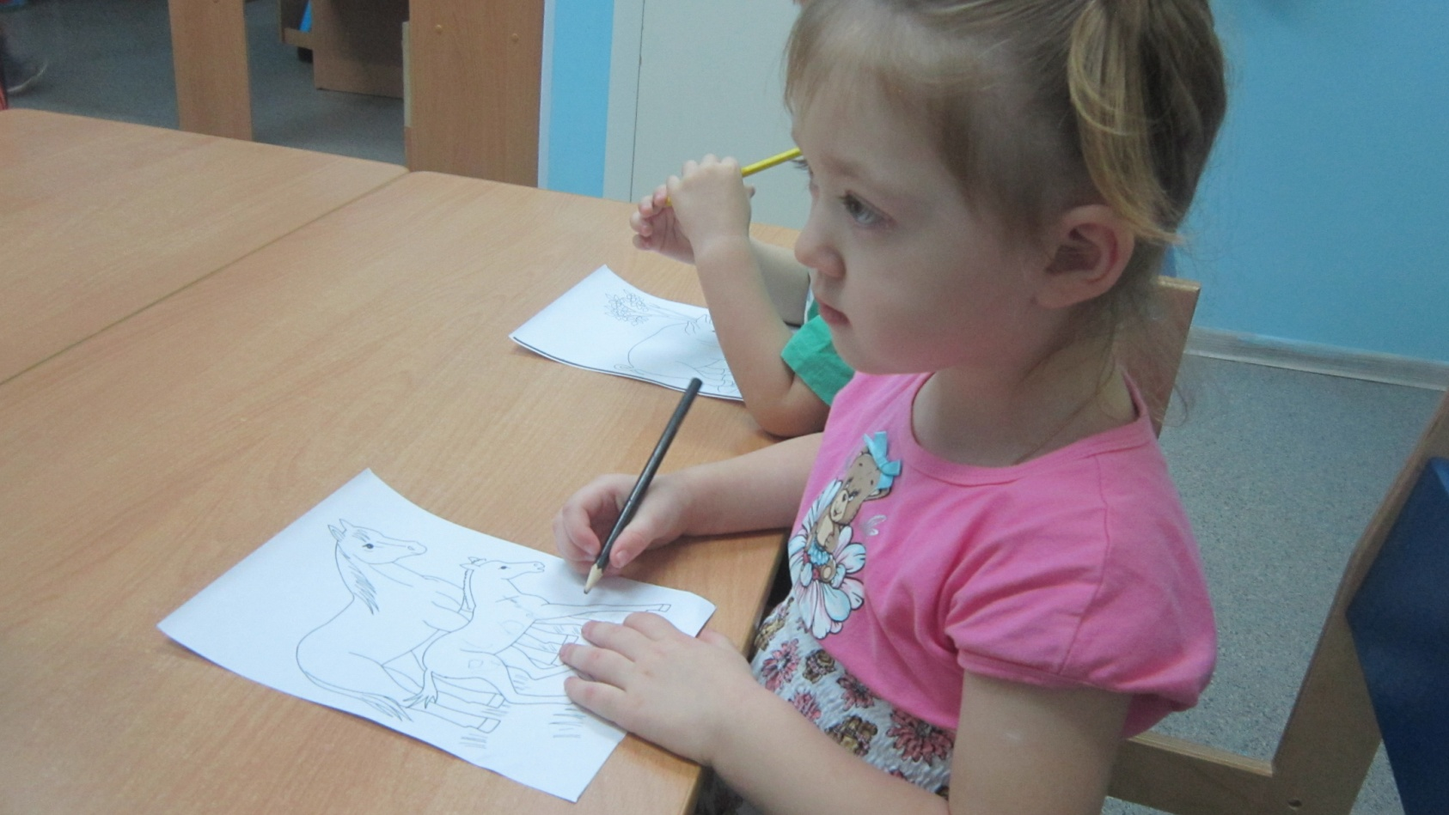
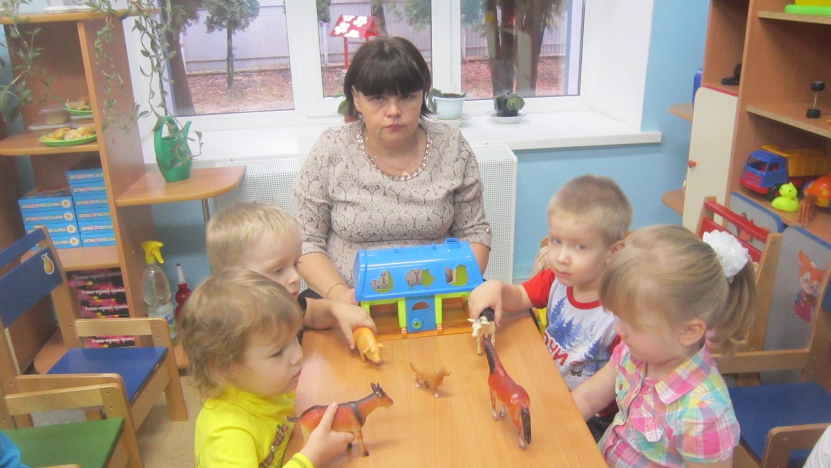
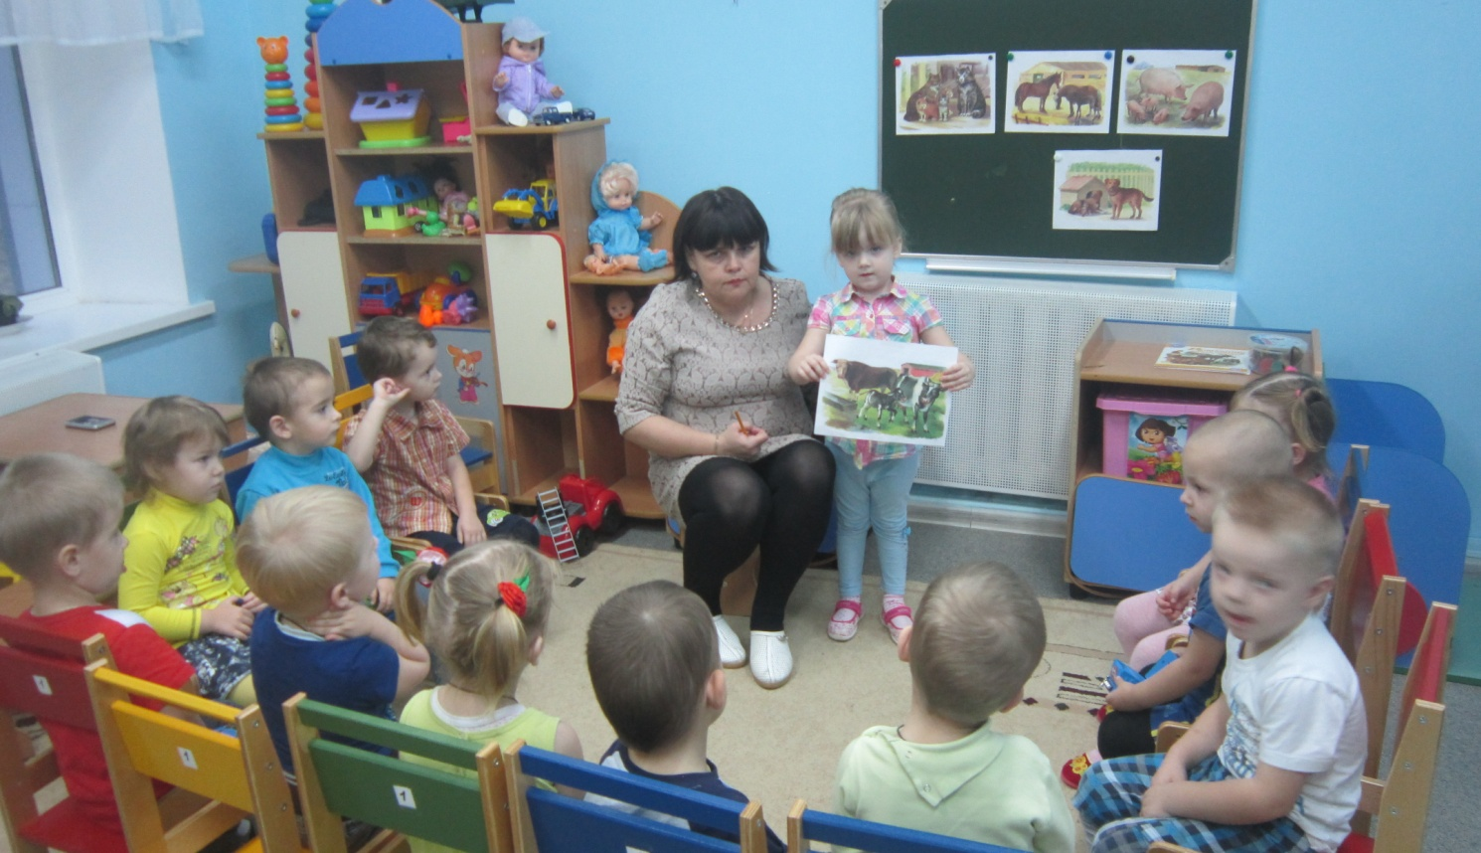
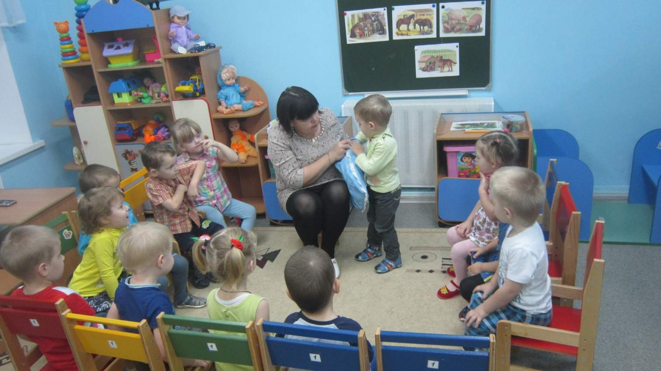
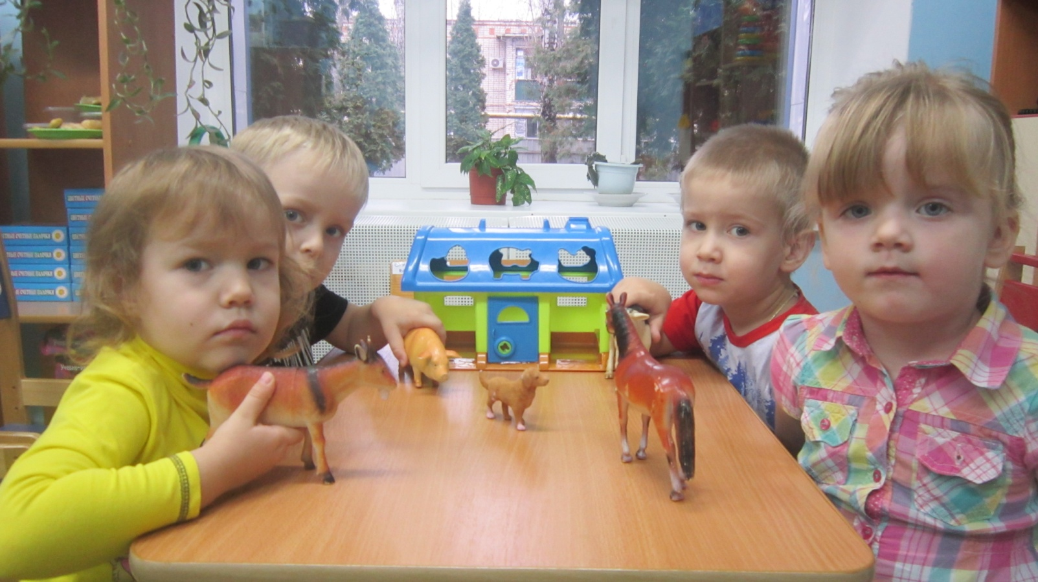
Результативность проекта У детей появился интерес к домашним животным, дети знают их названия, имеют элементарные представления о внешнем виде, образе жизни, особенностях питания. Расширилось взаимодействие с родителями. Обогатилась предметно-развивающаяся среда группы, созданы дидактические игры по теме: «Домашние животные»

